Slide 1
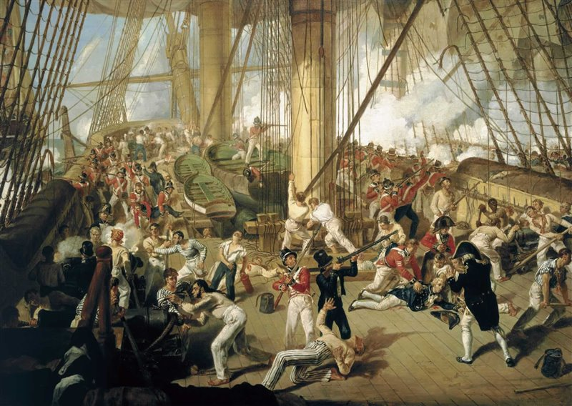
BATALLA DE TRAFALGAR
CADETE OJEDA
CADETE PINCHEIRA
3°B

Slide 2
SITUACIÓN HISTÓRICA

Slide 3
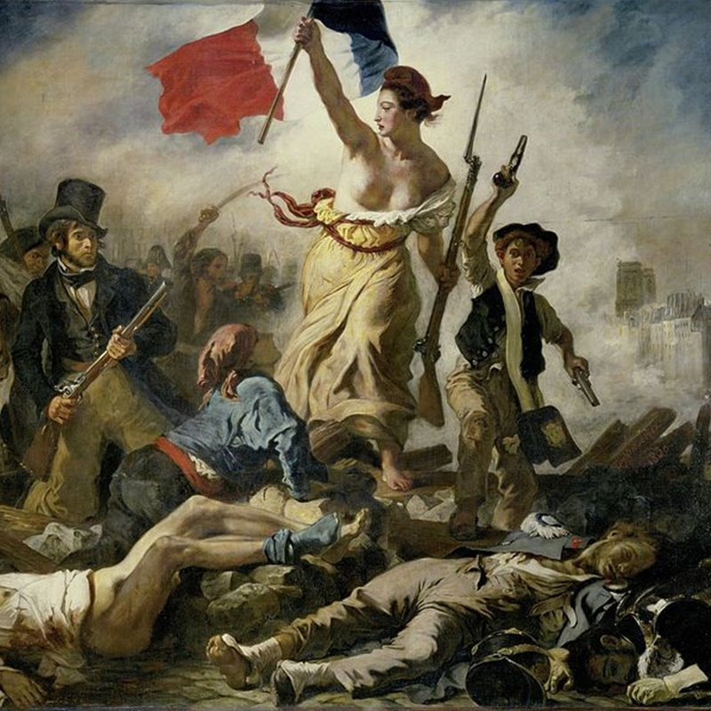
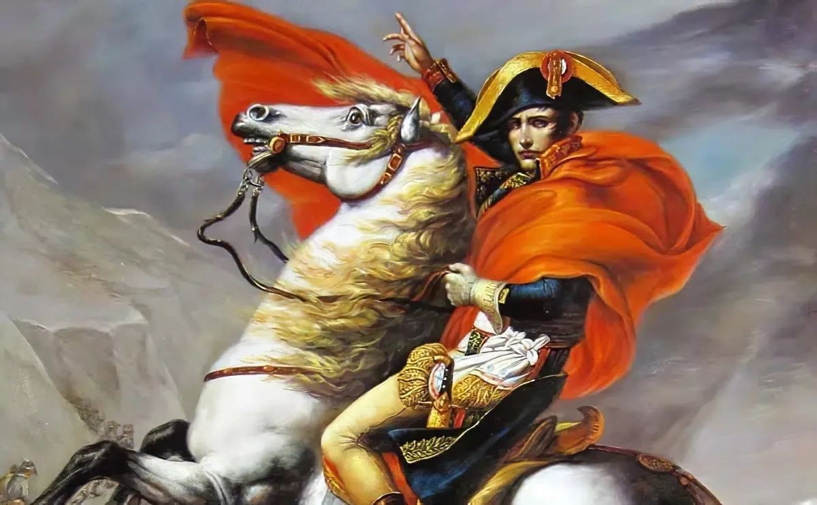
En Francia, después la Revolución en el año 1789, se produce un proceso de reorganización política tras dejar atrás la monarquía absoluta que sostenía Luis XVI junto a su esposa.
El general de artillería Napoleón Bonaparte, luego de haber concluido victoriosamente diferentes campañas junto a su ejército, regresa a Francia y da un golpe de estado en el 1799
Frente a la debilidad político y militar del directorio ejecutivo gobernante y al gran apoyo popular y militar que presentaba Napoleón al momento de tomar el poder.

Slide 4
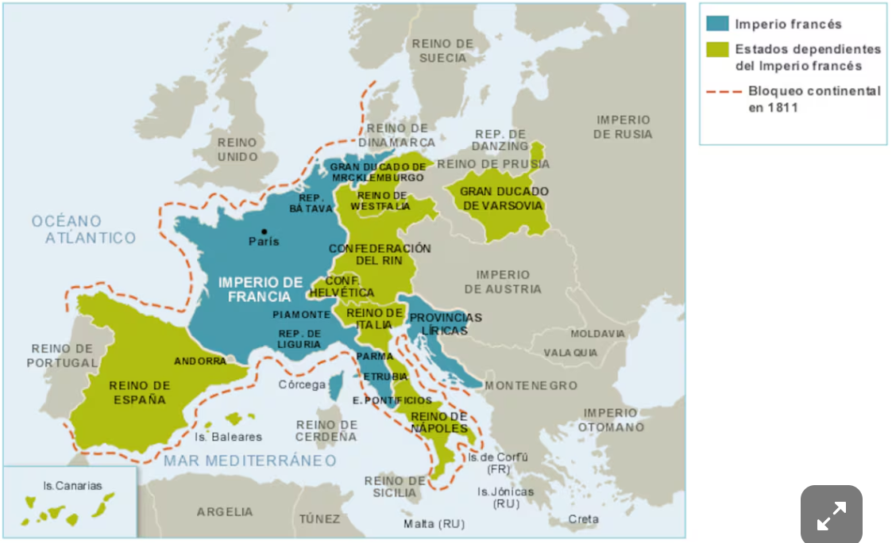
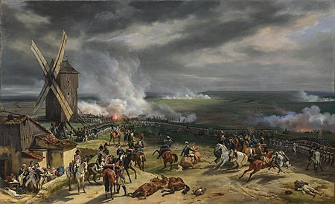
La ambición de Napoleón una vez tuvo el poder se centró en el dominio de Europa y en la construcción de una Francia expansionista.
Se realizaron diversas coaliciones (7 en total) con el objetivo de defender los territorios aliados, detener la expansión napoleónica y finalmente derrocar a Napoleón en Francia.

Slide 5
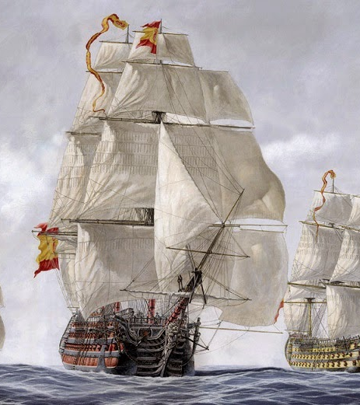
En 1805, gracias a una alianza firmada en 1796 entre el imperio Español y Francia, se forma un gran flota al mando del almirante Villenueve
El propósito era transportar el ejercito francés a tierras inglesas para conquistarlas.
El almirante Nelson espero el zarpe de la escuadra de Villeneuve, los cuales fueron interceptaron en las cercanías del cabo de Trafalgar, precipitando la batalla, un 21 de octubre de 1805.

Slide 6
DESARROLLO

Slide 7
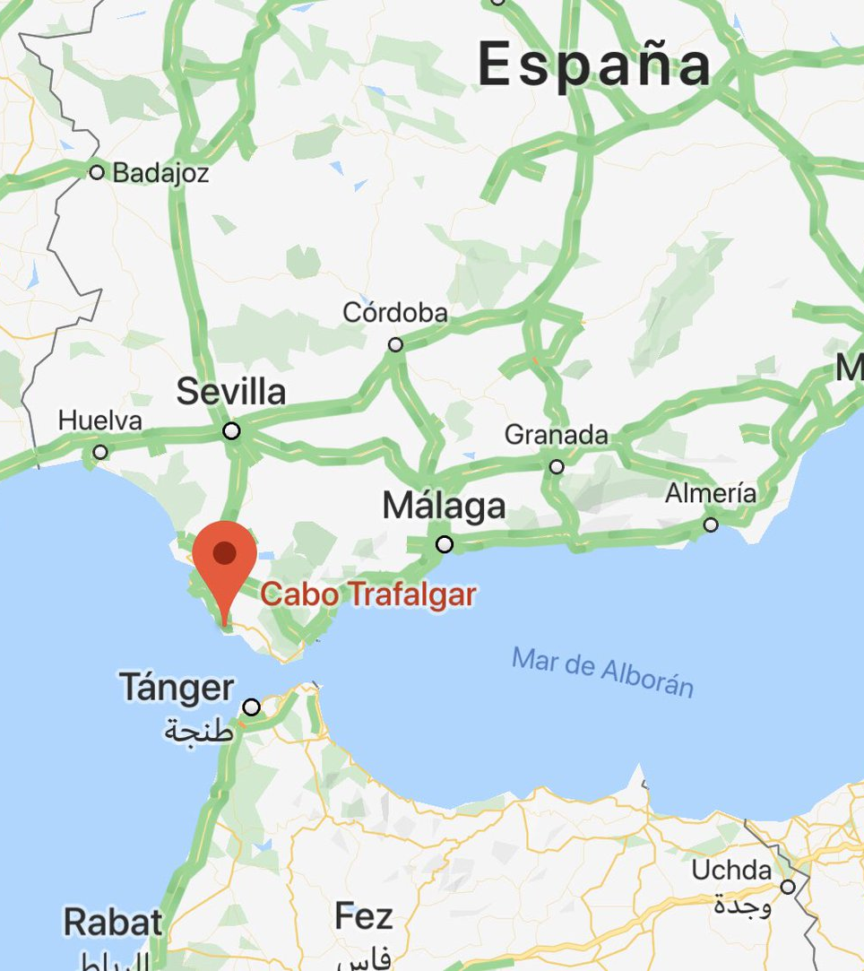
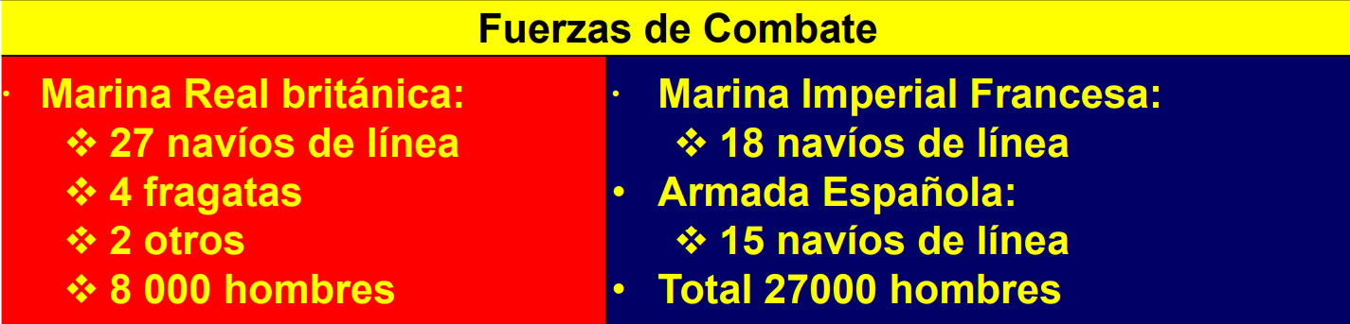
La batalla tuvo lugar en el Cabo de Trafalgar, España.
En esta se enfrentaron la flota Británica contra la flota Franco-española:
La flota Británica estaba bajo el mando del almirante Nelson, mientras que la flota de la coalición Franco-española bajo el mando del Vicealmirante Villeneuve.

Slide 8
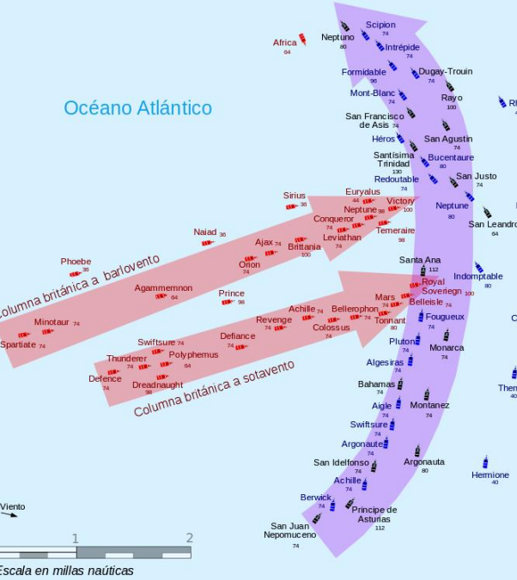
El combate inicio el 21 de octubre de 1805, cuando la flota franco-española se encontraba en la bahía de Cádiz.
Nelson con la flota Británica opto una innovadora táctica, dividió su flota en dos columnas.
La flota española fue incapaz de reorganizar sus buques.
Durante la batalla Nelson fue abatido por un francotirador francés, este moriría horas después.
Finalmente luego de varias horas de combate la flota Británica obtuvo una decisiva victoria.

Slide 9
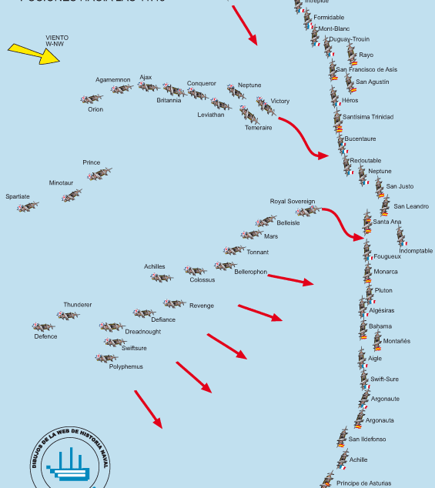
En la batalla de Trafalgar la táctica empleada por la flota británica fue un gran factor en el resultado de este combate
La batalla de Trafalgar tuvo como consecuencia:
Fin a intento napoleónico de dominio marítimo
España pierde lugar como potencia marítima y se dificulta tráfico con colonias americanas.
Otorga a británicos Control del mar, no solo en campañas napoleónicas, sino durante casi totalidad siglo XIX.

Slide 10
Comentario personal

Slide 11
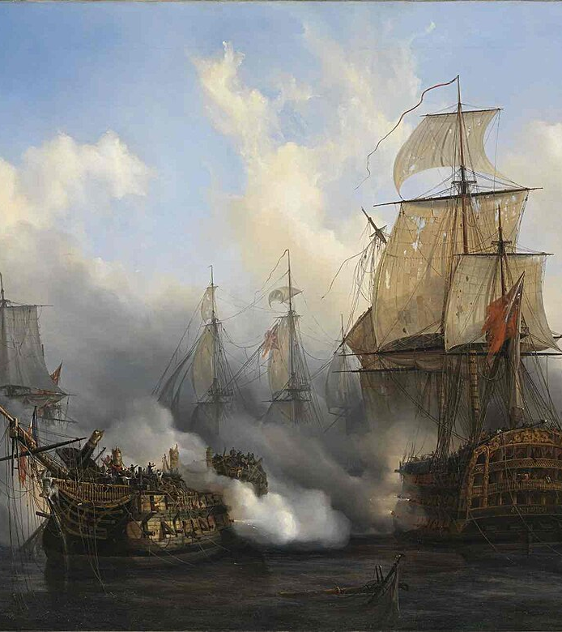
La trascendencia táctica que logro la escuadra británica represento la reafirmación de Inglaterra como imperio talasocratico y detuvo el avance de Napoleón.
La estrategia utilizada por Nelson para atacar fue una gran novedad para la época.
Gran parte de la victoria británica se debió al brillante marino que fue Horacio Nelson y de la gran sucesión de mando existente en su flota.
Además que la flota británica contaba con una tremenda calidad en sus tripulaciones.

Slide 12
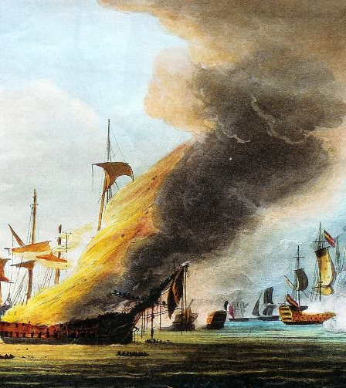
La derrota aliada se puede desglosar en varios factores:
Poco dominio presentado por parte del almirante Pierre Villeneuve.
Tras la estrategia británica resulto difícil para la vanguardia aliada retrocediendo y así quedando a sotavento dificultando la maniobrabilidad.
Poca experiencia en la tripulación ya que se recluto a gente de diversas profesiones y orígenes.

